Slide 1
Come utilizzare correttamente le indagini di medicina nucleare?
Laura Evangelista MD PhD
Medicina Nucleare, Dipartimento di Medicina
Università degli Studi di Padova

Slide 2
Flow-chart
Scintigrafia ossea
PET
Scintigrafia ossea
PET
Scintigrafia ossea
PET
Stadiazione
Ripresa biochimica di malattia
Rivalutazione
post-terapia
(OS e RC)
Malattia localizzata
Trattamento locale
Malattia localmente avanzata
Terapia
Trattamento sistemico
Malattia metastatica
Trattamento combinato
OS=ormono-sensibile
RC= resistente alla castrazione

Slide 3
Scintigrafia ossea
Planare
SPECT/CT
Evangelista et al EJNMMI 2016; 43:1546–1562

Slide 4
Quale radiofarmaco usiamo per la PET?
11C/18F-Colina
18F-Fluciclovina
68Ga-PSMA
18F-PSMA
64CuCl2
18F-Na

Slide 5
Quale apparecchiatura: PET/CT o PET/MRI?
PET/CT
PET/MRI
Pros | Cons
Ampia disponibilità | Bassa sensibilità per la ripresa locale
Maggiore esperienza | Discreta sensibilità per le lesioni osteomidollari
Casistica più elevata | -
Elevata sensibilità (tomografi digitali) | -
Pros | Cons
Maggiore accuratezza nella valutazione del T e della ripresa locale (MRI) | Bassa disponibilità
Maggiore accuratezza per le lesioni osteomidollari (MRI) | Poca esperienza
Maggiore sensibilità della apparecchiatura | -

Slide 6
Correttamente?
Cosa significa?
Appropriatezza prescrittiva | Linee guida Evidence based medicine
Registazione dei radiofarmaci | 18F-Colina (AIC e farmacopea) 11C-Colina (farmacopea) 18F-FACBC (AIC) 18F-NaF (farmacopea) 18F/68Ga-PSMA (no AIC, no farmacopea) 64CuCl2 (no AIC, farmacopea come precursore)

Slide 7
Linee guida - stadiazione
AIOM
EAU
Scintigrafia ossea
T1 e PSA > 20 ng/ml
T2 e PSA > 10 ng/ml, oppure Gleason score ≥ 8
T3 o T4
Presenza di sintomi scheletrici associabili alla neoplasia
PET/CT
Al momento attuale non esistono evidenze scientifiche che indicano l’utilizzo della PET/CT con Colina radiomarcata nella stadiazione iniziale della malattia linfonodale e a distanza nei pazienti con cancro della prostata.
Scintigrafia ossea
Da eseguire nei pazienti sintomatici, indipendentemente dal valore del PSA, ISUP grade e dallo stadio clinico
PET/CT
La tecnica PET/CT con Colina o PSMA marcate sono più sensibili della TC e della scintigrafia ossea, ma l’assenza di studi di confronto non ne consentono l’utilizzo definitivo.

Slide 8
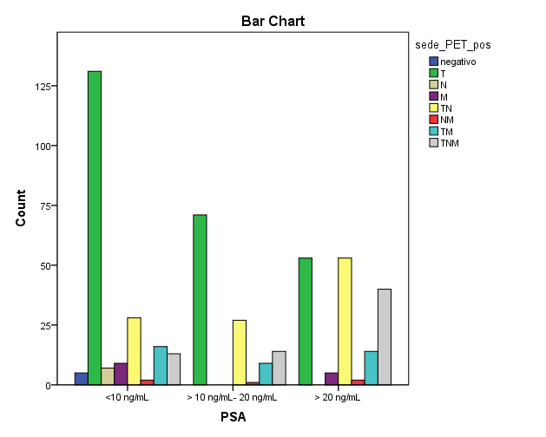
Stadiazione (colina e fluciclovina)
Lymph nodal detection
18F-Colina PET/CT
Fluciclovina PET/CT
N=500 pts
Centri italiani
muticentrico
LN= 40%
M=25%
N=28 pts
Patient-based analysis
Non pubblicati
Eur Radiol 2018; 28:3151-3159

Slide 9
Stadiazione (PSMA radiomarcato)
Lymph nodal detection
N=208 pts
Patient-based analysis
N=759 pts
Yaxley et al. J Urol 2019; 815-820
Luiting et al. BJU Intern 2019; in press

Slide 10
Stadiazione PSMA

Slide 11
Accuratezza diagnostica:
AUC=27%
92% vs. 65%
Stadiazione
Reperti equivoci:
7% vs. 23%
Cambio del management
28% vs. 15%
Esposizione alle radiazioni
8.4 vs. 19.2 mSv

Slide 12
Pianificazione RT nel primitivo (SIB)
Vari studi su uso 18F-Colina, 68Ga-PSMA e 18F-PSMA PET/CT
FLAME, hypoFLAME e PROFIT trials hanno valutato il ruolo della MRI sulla pianificazione del SiB.
La 11C-Colina sembra avere una efficienza non elevata nella aumento della dose al tumore e riduzione degli effetti su retto e vescica
Studi più promettenti con il 68Ga-PSMA PET/CT, sebbene le popolazioni a disposizione siano ancora poche
Ancora scarse evidenze sulla PET/MRI che potrebbe rappresentare una alternativa vincente

Slide 13
Linee guida - ristadiazione
AIOM
EAU
Scintigrafia ossea
Presenza di sintomi scheletrici associabili alla neoplasia
PET/CT con Colina
PSA ≥1 ng/ml,
PSA doubling time (PSAdt) < 6 mesi
PSA velocity (PSAvel) > 1 ng/ml/year
PET/CT con 18F-Fluciclovina
in caso di ripresa biochimica dopo trattamento primario
PET/CT con PSMA
PSA <1 ng/ml,
Ancora sperimentale in Italia
Scintigrafia ossea
Da eseguire nei pazienti sintomatici
PET/CT con Colina (se non disponibile PSMA)
PSA ≥1 ng/ml
PET/CT con 18F-Fluciclovina (se non disponibile PSMA)
PSA ≥1 ng/ml,
PET/CT con PSMA
PSA >0.2 ng/ml

Slide 14
Linee guida – EAU 2021
PSA recurrence
Bone scan
Choline PET
FACBC PET
PSMA PET**
> 7 ng/mL
PSA > 1 ng/mL*
< 1 ng/mL*
*sia dopo RP che dopo RT, **impiegare Colina o FACBC se PSMA non disponibile

Slide 15
Linee guida – NCCN 1.2021
PSA recurrence after RP or RT
Choline PET
FACBC PET
PSA > 1 ng/mL

Slide 16
Ristadiazione-ripresa biochimica (Colina)

Slide 17
Ristadiazione-ripresa biochimica (FACBC)
N=596 pts
Evangelista and Sepulcri, CNM 2019, in press
Bach-Gasmo et al. J Urol 2017; 197: 676-683

Slide 18
Ristadiazione-ripresa biochimica (PSMA)
68Ga-PSMA-11/68Ga-PSMA I&T
18F-PSMA-1007
N=3693 pts
N=251 pts
Detection rate
Detection rate
Perera et al. EAU 2018 in press
Giesel et al. JNM 2019; 60:362-368

Slide 19
PET/CT e ca della prostata: ristadiazione (PSMA vs. Colina)
N=257 pazienti
Treglia et al. AJNMMI 2019

Slide 20
PET/CT e ca della prostata: ristadiazione (PSMA vs. FACBC)
N = 58 pts; PSA 0.2-230 ng/mL
N = 50 pts; PSA < 2 ng/mL
Clin Nucl Med 2019; in press
Lancet Oncol 2019; 20: 1286–94
FACBC e PSMA sono analoghi in termini di ricerca di malattia
Il PSMA è il tracciante di scelta nella ricerca di malattia

Slide 21
Pianificazione sRT
Pazienti con PSA < 1ng/mL candidati a RT di salvataggio

Slide 22
Imaging per PSA < 0.5 ng/mL
119 pts
(RP ± adjuvant)
Proposed treatment | Blinded to PSMA % | According to PSMA %
S-RT PB only PB + pelvic LNs PB + bed boost PB + pelvic LNs + LN boost PB + bed boost +LNs + boost LN | 81 (68.1) 74 (62.2) 7 (5.9) 0 0 0 | 70 (58.8) 58 (48.7) 4 (3.3) 2 (1.7) 5 (4.2) 1 (0.8)
SBRT | 0 | 29 (24.4)
PLND | 0 | 1 (0.8)
ADT | 38 (31.9) | 21 (17.6)
9 pts
Under ADT
28 pts
After ADT
82 pts
no ADT
PSMA positive in 41 (34.4%) pts
3 Prostate bed
32 Pelvic LNs
10 Distant LNs
41 Bone
EJNMMI 2019; 46: 11-19

Slide 23
Pianificazione SBRT
Only studies that reported on the use of PSMA-PET/CT for staging and conﬁrmation of oligometastatic PCa were
included.
Pts who had shorter durations between curative local treatment and SABR had a higher likelihood of distant progression (P = 0.03); the 12-month DP-FS for men who received SABR <1 year after curative local treatment was 29% (95% CI 9–67), whereas for men who received SABR >2 years after curative local treatment, the 12-month DPFS was 81%
Pts who received SABR <1 year after curative local treatment were more likely to be started on palliative ADT; the 12-month ADTFS rate was 38% (95% CI 1–81) for men who received SABR <1 year after curative local treatment, compared with 89% (95% CI 43–98) in men who received SABR >2 years after curative local treatment.

Slide 24
Colina PET negativa ?
41 pts (23%)
Risultato negativo
68Ga-PSMA PET/CT
(n=9 non eseguita)
Risultato negativo in 18/32 (56.2%) pts
Risultato positivo in 14/32 (43.8%) pts
139 pts
18F-Choline PET/CT
93 pts (67%)
Risultato positivo
PSA> 2 ng/mL
PSA< 2 ng/mL
PSA: 1.96 (0.2-126.56) ng/mL
PSAdt: 9.9 months
PSAvel: 7 ng/mL per year
5 pts (10%)
Risultato dubbio
68Ga-PSMA PET/CT
Risultato positivo in 4 (75%) pts
Risultato negativo in 1 (25%) pts
CNM 2016; 41: 515-521

Slide 25
PSMA PET negativa?
35% responders (PSA down)
No Th
62 pts (38%)
Risultato negativo
65% no responders (PSA up)
N=33
85% responders (PSA down)
SBRT
15% no responders (PSA up)
164 pts
68Ga-PSMA PET/CT
N=27
Post-RP, before salvage RT
PSA: 0.05-1.00 ng/mL
102 pts (62%)
Risultato positivo
81% responders (PSA down)
SBRT
19% no responders (PSA up)
JNM 2017; 58: 1972-1976

Slide 26
PET/MRI: basic information
Combined PET and MRI systems in a single scanner
Strenghts
Weakness
Lesser radiation dose from MRI
Silmoutaneous multi-modality imaging
Excellent soft tissue contrast
Association of functional imaging MRI and a plenty of agents for PET
Enhables good visualization and quantification
High capital cost
There is a lack of protocol and standardization due to huge variations in MRI protocols
No combined reporting in MRI and PET
Limited flexibility of combined PET/MRI systems
High acquisition times of up to 60 min

Slide 27
PET/MRI: protocol acquisition
PET images
MRI sequences
Early or dynamic and late in case of 18F-Choline
Only late in case of 68Ga-PSMA or 18F-PSMA
the time for bed acquisition should be more than 3 min (reduction of halo-sign in case of 68Ga-PSMA)*
Prostatic fossae:
T2, ADC, T1 post-contrast, DWI**
Lymph nodes***
Small FOV T2
DWI
T1 post-contrast
Bone metastases**: DWI, T1 and T2
*Noto et al, EJNMMI Res 2017; 7: 12;**Taneja et al. AJR 2018;210 ***Lake et al, EJNMMI Res 2017; 7:77

Slide 28
PET/MRI: initial staging of disease
T2-W
ADC
T2-W
ADC
T staging
PSMA
Histology
Thalgott et al JNM 2018
Bauman et al Eur Urol Focus 2018
1) Identification of dominant intraprostatic lesion; 2) evaluation of extra-capsular estension

Slide 29
PET/MRI: initial staging of disease
Thalgott et al JNM 2018
N staging
Identification of loco-regional and distant lymph nodes
It can be used for guiding to extended lymph node dissection (more accurate than conventional nomogram)

Slide 30
PET/MRI: biochemical recurrence
The high contrast resolution by MRI helps in detecting the recurrence in prostatic fossae after RP
Similarly, the detection of recurrence in prostatic gland after rRT can be increase by concurrent MRI
rT staging
Eur J Nucl Med Mol Imaging
https://doi.org/10.1007/s00259-017-3850-x

Slide 31
PET/MRI: biochemical recurrence
PSMA-positive lymph node is more often detected also for lower PSA levels
Additional information are provided by PSMA also in case of very small lymph nodes (< 5 mm in diameter)
rN staging
Eur J Nucl Med Mol Imaging
https://doi.org/10.1007/s00259-017-3850-x

Slide 32
PET/MRI: biochemical recurrence
Hope et al. JNM 2017; 58: 1956
PSA level (ng/mL)

Slide 33
PET vs. mpMRI vs. PET/MRI
N=70 pts (after RP, no HT, before salvage RT)
18F-Choline PET/MRI
Evangelista et al. Abdominal Radiology 2021; 46:4401-4409

Slide 34
PET vs. mpMRI vs. PET/MRI in prostatic fossae (PF)
N=70 pts (after RP, no HT, before salvage RT)
18F-Choline PET/MRI
Evangelista et al. Abdominal Radiology 2021; 46:4401-4409

Slide 35
PET vs. mpMRI vs. PET/MRI in lymph nodes (LN)
N=70 pts (after RP, no HT, before salvage RT)
18F-Choline PET/MRI
Evangelista et al. Abdominal Radiology 2021; 46:4401-4409

Slide 36
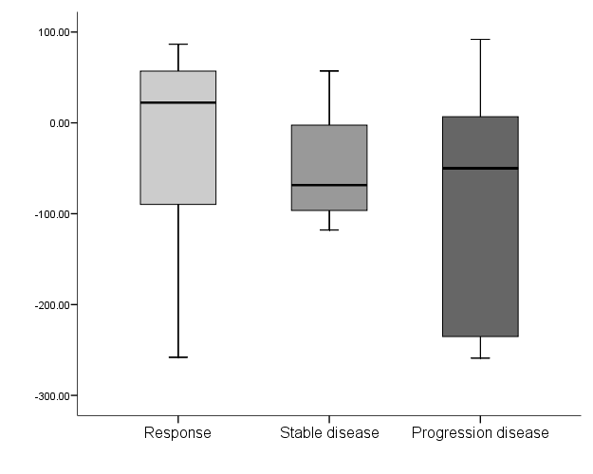
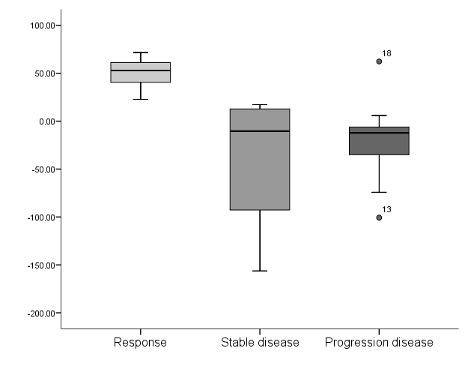
Valutazione della risposta alla terapia
p=0.481
0.005
p=1.000
p=0.940
ΔPSA (%)
ΔSUVmax (%)
p=0.570
p=0.005
Evangelista, Maruzzo et al. J Diagn Imaging and Therapy 2018; 3 (open-access)

Slide 37
Use of PET imaging in therapy - 2
11C-Choline (n=61 pts)
PET 1 and PET2 after docetaxel
68Ga-PSMA-11 (n=16 pts)
PET 1 and PET2 after docetaxel
PET response | Biochemical response (by PSA)
 | PD | SD | PR | Total
PD | 23 | 2 | 11 | 36
SD | 6 | 2 | 6 | 14
PR | 0 | 3 | 8 | 11
Total | 29 | 7 | 25 | 61
PET response | Biochemical response (by PSA)
 | PD | SD | PR | Total
PD | 2 | 1 | 0 | 3
SD | 1 | 3 | 2 | 6
PR | 1 | 2 | 4 | 7
Total | 4 | 6 | 6 | 16
The agreement between 11C-Choline PET/CT and biochemical response was reported in 54% of pts
The agreement between 68Ga-PSMA-11 PET/CT and biochemical response was reported in 56% of pts
Ceci et al. EJNMMI 2016; 43:84-91
Seiz et al. EJNMMI 2018; 45:602-612

Slide 38
Tracers- pros and cons
Tracer | Pros | Cons
11C-Choline | Rapid acquisition protocol Absent-slight bladder activity Large experiences worldwide | Low detection rate for low PSA levels (< 1ng/mL) High liver uptake
18F-Choline | Large experiences worldwide Dual-phase protocol acquisition (for the prostatic fossae evaluation) | Low detection rate for low PSA levels (< 1ng/mL) High liver uptake High bladder activity (after 60 min)
18F-Fluciclovine | Rapid acquisition protocol Absent-slight bladder activity Standardized acquisition protocol | Moderate detection rate for low PSA levels (< 1ng/mL) Moderate/high liver uptake
68Ga-PSMA-11 | Large experiences worldwide Standardized acquisition protocol High detection rate, also for low PSA levels | High bladder activity (after 60 min) High liver uptake
18F-PSMA-1007 | Slight bladder activity High detection rate, also for low PSA levels | High liver uptake

Slide 39
Availability of tracers
Tracer | Production modality
11C-Choline | Need of on-site cyclotron and radiopharmacy
18F-Choline | Simple availability (no on-site cyclotron or radiopharmacy)
18F-Fluciclovine | Simple availability (no on-site cyclotron or radiopharmacy)
68Ga-PSMA-11 | On-site production, but need of a radiopharmacy
18F-PSMA-1007 | Simple availability (no on-site cyclotron or radiopharmacy)

Slide 40
Licensed vs. experimental tracers
Tracer | Europe | USA
11C-Choline | Licensed nationally | Licensed by FDA
18F-Choline | Licensed nationally | Experimental
18F-Fluciclovine | Licensed by EMA | Licensed by FDA
68Ga-PSMA-11 | Experimental | Experimental
18F-PSMA-1007 | Experimental | Experimental
EMA: European Medicines Agency, FDA: Food and Drug Administration

Slide 41
La terapia medico nucleare nel cancro della prostata

Slide 42
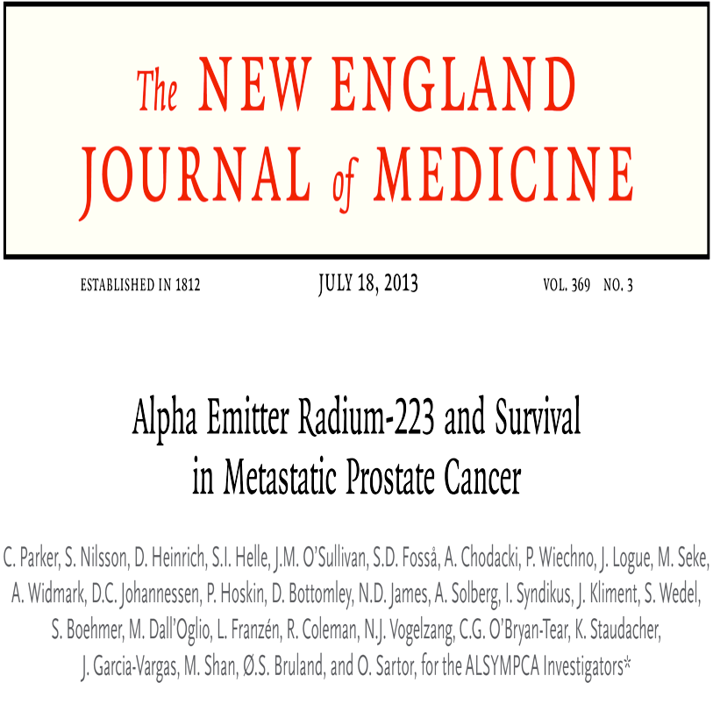

Slide 43
ALSYMPCA: study design

Slide 44
Overall survival

Slide 45
223Ra: indicazione terapeutica
55 KBq

Slide 46
Indicazioni cliniche
Cosa si intende per malattia sintomatica?
Qualsiasi sintomo che alteri la QoL del paziente
Popolazione dei pazienti dello studio ALSYMPCA
42% non assumevano oppiacei
56% assumevano terapia con oppiacei
2% non assumevano alcuna terapia specifica per il dolore
Prima o dopo la chemioterapia?
Pazienti con «controindicazioni all’utilizzo di docetaxel» o che rifiutino tale terapia devono essere informati circa la possibilità di utilizzo terapeutico del radio 223.

Slide 49
Ultime indicazioni cliniche 2019

Slide 50
N=101
Terapia medico nucleare
N=99

Slide 51
Phase III Study of Lutetium-177-PSMA-617 in Patients with Metastatic Castration-Resistant Prostate Cancer
N=551
N=280
Terapia medico nucleare

Slide 52
THERAP Trial
VISION trial
 | 177Lu-PSMA-617 (n=98) |  | Cabazitaxel (n=85)
 | Grado 1-2 | Grado 3-4 | Grado 1-2 | Grado 3-4
Fatigue | 60 (70%) | 5 (5%) | 61 (72%) | 3 (4%)
Dolore | 60 (61%) | 11 (11%) | 52 (61%) | 4 (5%)
Secchezza fauci | 59 (60%) | 0 | 18 (21%) | 0
Diarrea | 18 (18%) | 1 (1%) | 44 (52%) | 4 (5%)
Nausea | 39 (40%) | 1 (1%) | 29 (34%) | 0
Trombocitopenia | 18 (18%) | 11 (11%) | 4 (5%) | 0
Secchezza oculare | 29 (30%) | 0 | 3 (4%) | 0
Neuropatia | 10 (10%) | 0 | 4 (5%) | 1 (1%)
Leucopenia | 10 (10%) | 1 (1%) | 5 (6%) | 1 (1%)
Qualsiasi evento avverso | 53 (54%) | 32 (33%) | 34 (40%) | 45 (53%)
 | 177Lu-PSMA-617 (n=529) |  | Cabazitaxel (n=205)
 | Tutti i gradi | Grado 3-5 | Tutti i gradi | Grado 3-5
Fatigue | 260 (49%) | 37 (7%) | 60 (29%) | 5 (2%)
Dolore | - | - | - | -
Secchezza fauci | 208 (39%) | 0 | 2 (1%) | 0
Diarrea | - | - | - | -
Nausea | 208 (39%) | 0 | 2 (1%) | 0
Trombocitopenia | 91 (17%) | 42 (8%) | 9 (4%) | 2 (1%)
Emorragia intracranica | 7 (1%) | 5 (1%) | 3 (2%) | 2 (1%)
Neuropatia | - | - | - | -
Leucopenia | 66 (13%) | 13 (3%) | 4 (2%) | 1 (1%)
Seconda malignità | 11 (2%) | 4 (1%) | 2 (1%) | 1 (1%)
Terapia medico nucleare/safety

